Slide 1
Лабораторная работа 5 модель "хищник-жертва"
Выполнил: Петрушов Дмитрий Сергеевич
№ студ. Билета: 1032212287

Slide 2
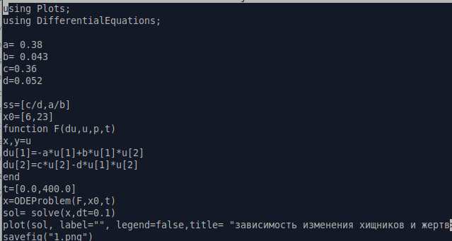
Реализация

Slide 3
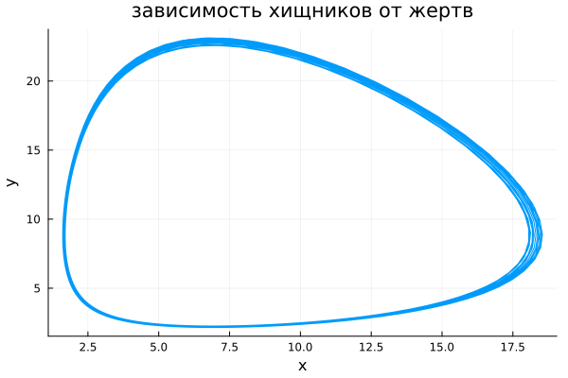
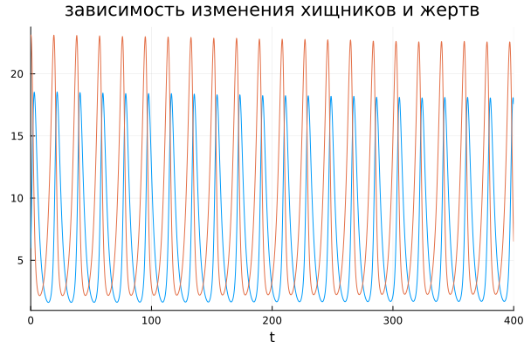
Графики

Slide 4
Вывод
В ходе проделанной лабораторной работы мной были усвоены навыки решения задачи математического моделирования с применением языков программирования, для работы с математическими вычислениями julia.

